Slide 1
Cases, articles and prepositions

Slide 2
Cases:
Nominative (the subject of the sentence)
Accusative (the object of the sentence)
Der Mann geht in den Park
Die Frau isst die Pizza
Das Kind liest das Buch

Slide 3
Cases:
Dative (after certain prepositions/ after prepositions where there is no movement / after certain verbs or phrases)
e.g.
Der Mann fährt mit dem Bus
Die Frau fährt mit der Straßenbahn
Das Mädchen fährt mit dem Flugzeug

Slide 4
Cases:
Genitive (shows possession ‘of a/ of the’/ with certain prepositions)
e.g.
Das ist der Hund des Mannes
Das ist die Katze der Frau
Das ist das Pferd des Kindes (or des Kinds)

Slide 5
Spot the cases (highlight/ write out each example of each case):
Letzte Woche wollte ich meine Großeltern besuchen, denn es war der Geburtstag meines Großvaters und wir hatten vor eine Party im Garten zu feiern. Wegen des Wetters konnten wir nicht! Deshalb sind wir zuhause geblieben. Das war echt langweilig aber ich habe meinem Vater in der Garage geholfen.

Slide 6
Spot the cases (highlight/ write out each example of each case):
Letzte Woche wollte ich meine Großeltern besuchen, denn es war der Geburtstag meines Großvaters und wir hatten vor eine Party im Garten zu feiern. Wegen des Wetters konnten wir nicht! Deshalb sind wir zuhause geblieben. Das war echt langweilig aber ich habe meinem Vater/ in der Garage geholfen.

Slide 7
Accusative or dative?
Ich gehe in die Stadt
(movement, so accusative)
Ich bin in der Stadt
(no movement, so dative)
When there is movement
When there is no movement

Slide 8
Some prepositions that take the genitive:
wegen (because of)
anstatt (instead of)
Trotz (in spite of)
Außerhalb (outside of)
Innerhalb (inside of)
während (during…. i.e. in the duration of)

Slide 9
Types of article:
Definite article (the)
Indefinite article (a)
No article

Slide 10
The definite article (the)
 | Masculine | Feminine | Neuter | Plural
Nominative | der | die | das | die
Accusative | den | die | das | die
Dative | dem | der | dem | den
Genative | des | der | des | der
Have a go at translating these:
The grandma cooked the dinner
The child goes to school
The dog plays with the toy (das Spielzeug)
Because of the situation, we must stay at home (die Situation)

Slide 11
The definite article (the)
 | Masculine | Feminine | Neuter | Plural
Nominative | der | die | das | die
Accusative | den | die | das | die
Dative | dem | der | dem | den
Genative | des | der | des | der
Have a go at translating these:
The grandma cooked the dinner Die Oma hat das Abendessen gekocht
The child goes to school Das Kind geht in die Schule/ zur Schule
The dog plays with the toy (das Spielzeug) Der Hund spielt mit dem Spielzeug
Because of the situation, we must stay at home (die Situation) Wegen der Situation müssen wir Zuhause bleiben

Slide 12
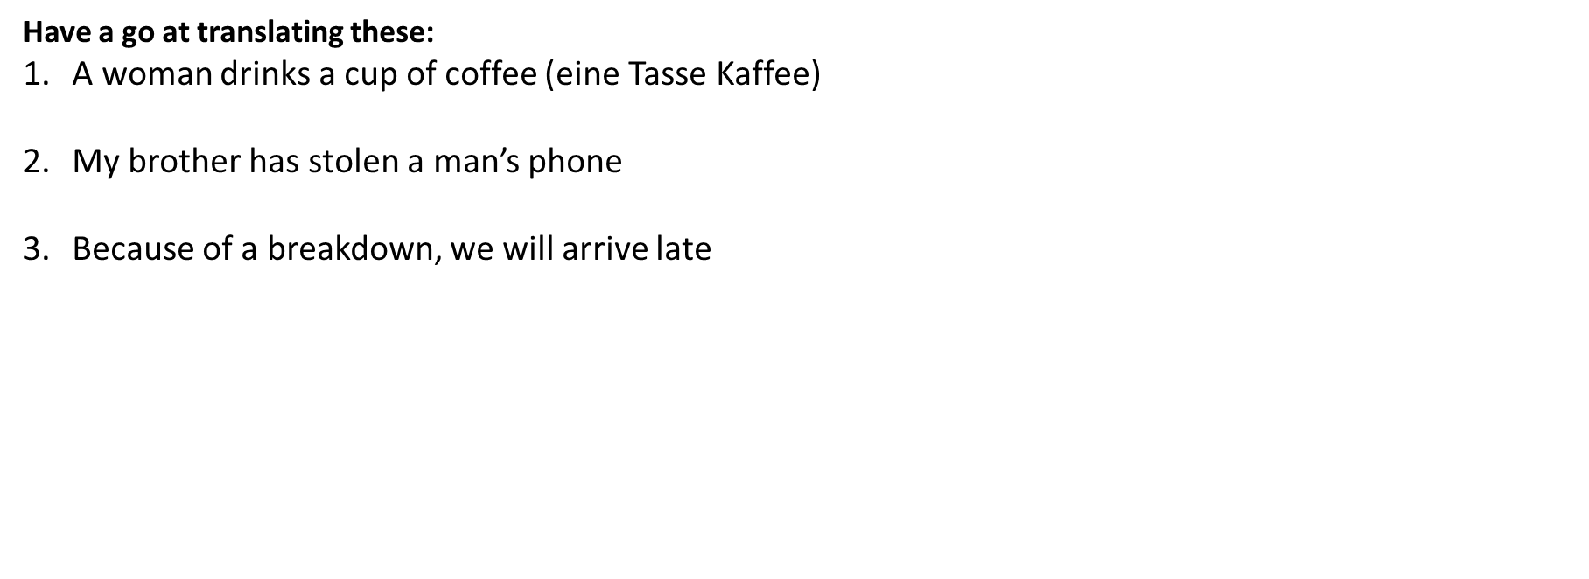
The indefinite article (a) (also used for kein/ mein etc.)
 | Masculine | Feminine | Neuter | Plural
Nominative | ein | eine | ein | keine
Accusative | einen | eine | ein | keine
Dative | einem | einer | einem | keinen
Genitive | eines………(e)s | einer | eines………(e)s | keiner

Slide 13
The indefinite article (a) (also used for kein/ mein etc.)
 | Masculine | Feminine | Neuter | Plural
Nominative | ein | eine | ein | keine
Accusative | einen | eine | ein | keine
Dative | einem | einer | einem | keinen
Genitive | eines………(e)s | einer | eines………(e)s | keiner
Eine Frau trinkt eine Tasse Kaffee
Mein Bruder hat das Handy eines Mannes gestohlen
Wegen einer Panne werden wir spät ankommen

Slide 14
No article
Essentially, you will use an adjective as your article and add the expected ending:
Heißer Kaffee ist lecker!
(We’ll look at this with adjective endings)

Slide 15
Recap:
Know your cases- nom, acc, dat, gen
Know your prepositions + when to use them
Know your articles!- def, indef, no

